Slide 1
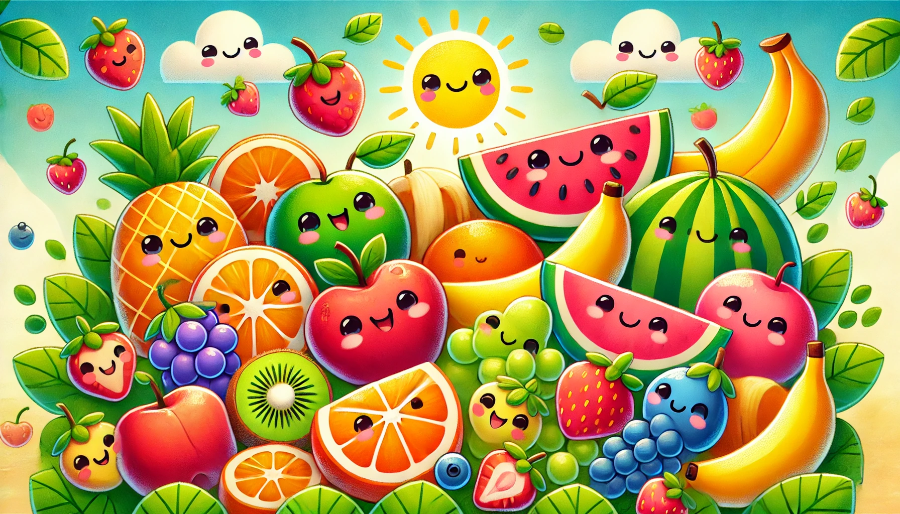
فنان الصحي الصغير
كتاب التلوين

Slide 2
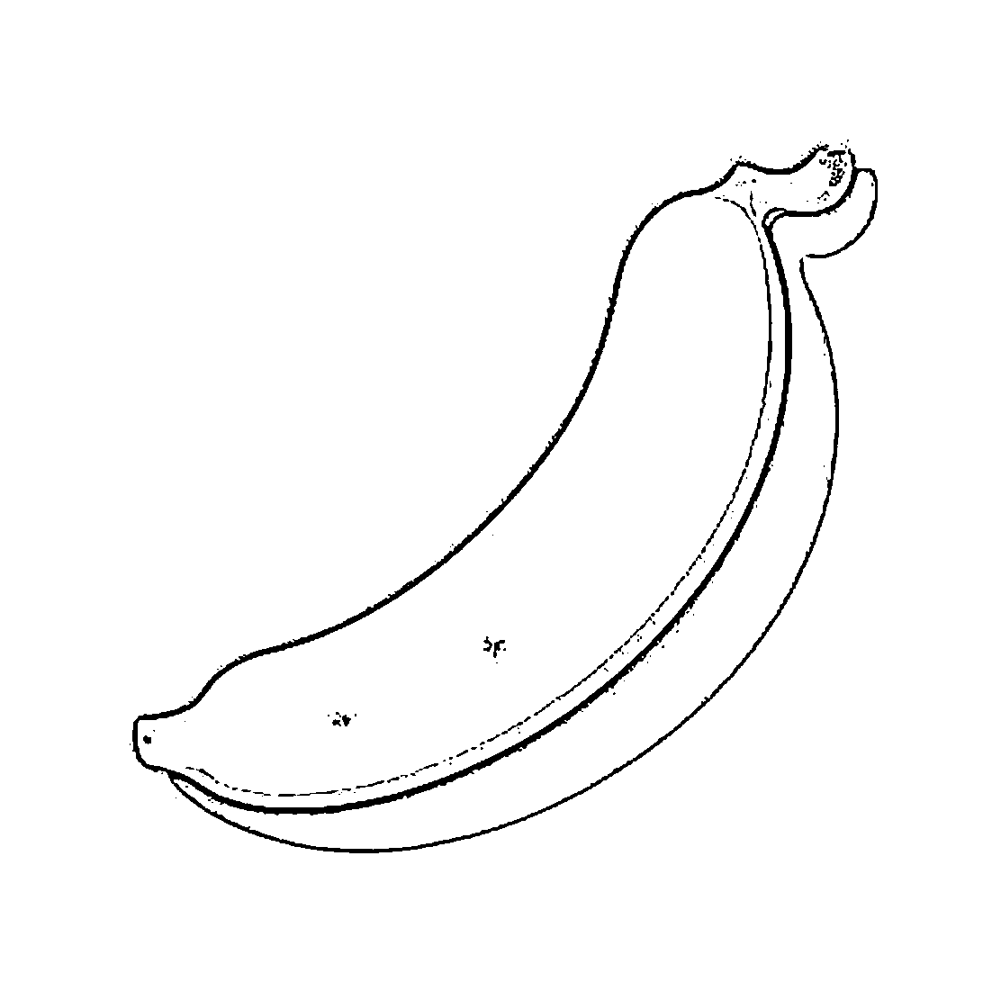

تتبع وتلوين
الفواكه
موز

Slide 3
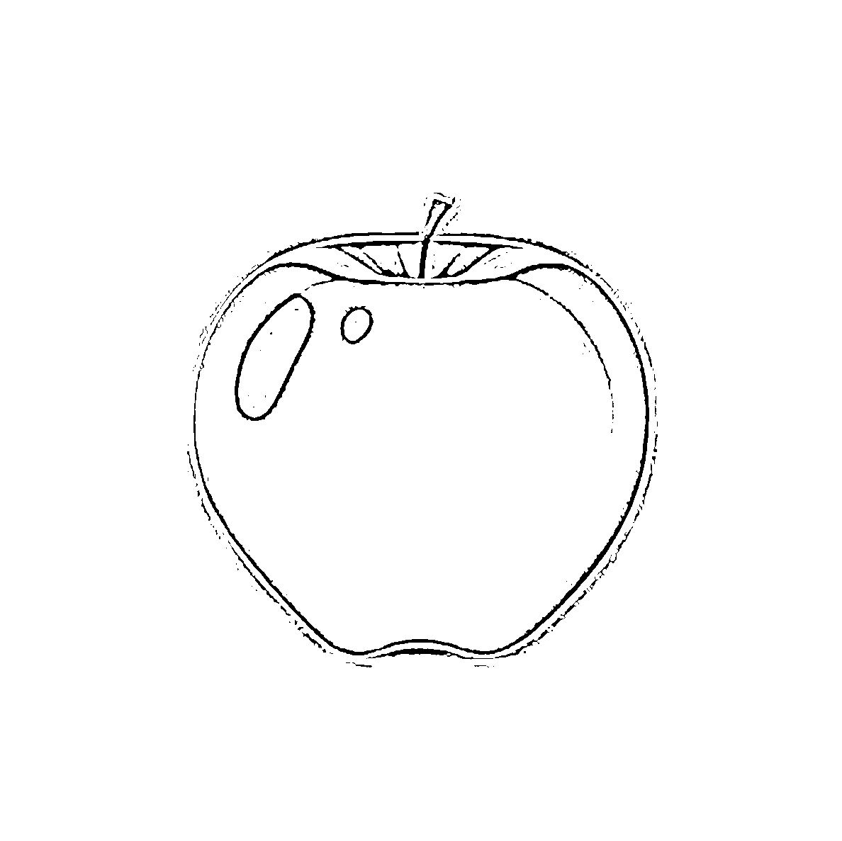

تتبع وتلوين
الفواكه
تفاحة

Slide 4


تتبع وتلوين
أناناس
الفواكه

Slide 5
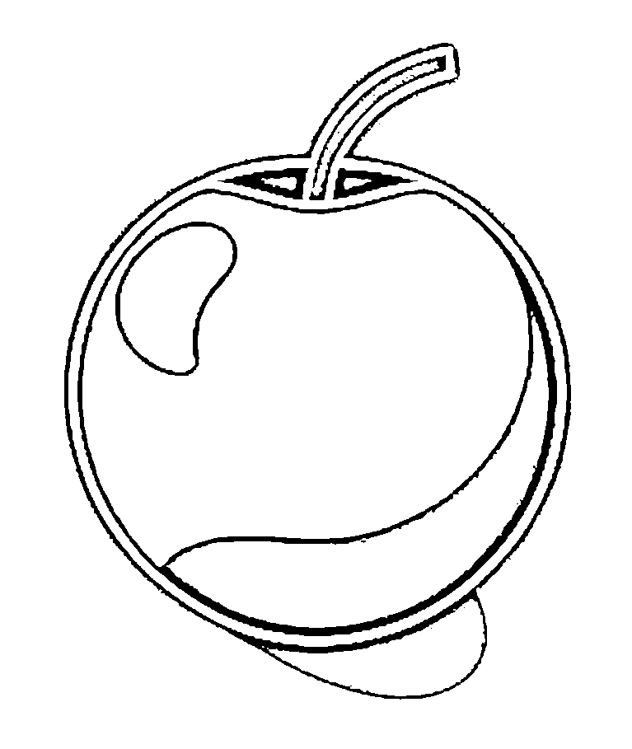
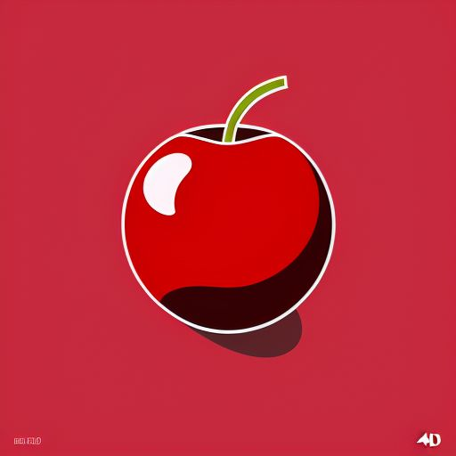


تتبع وتلوين
كرز
الفواكه

Slide 6
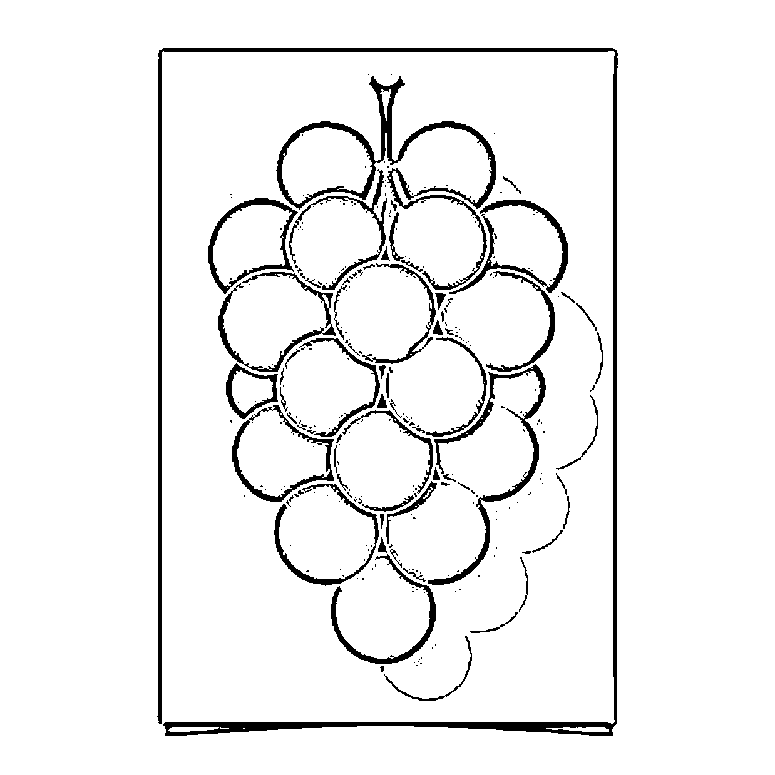
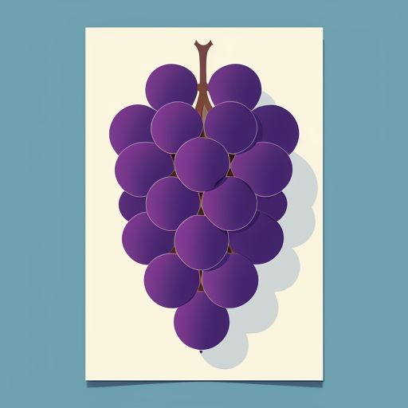
تتبع وتلوين
عنب
الفواكه

Slide 7
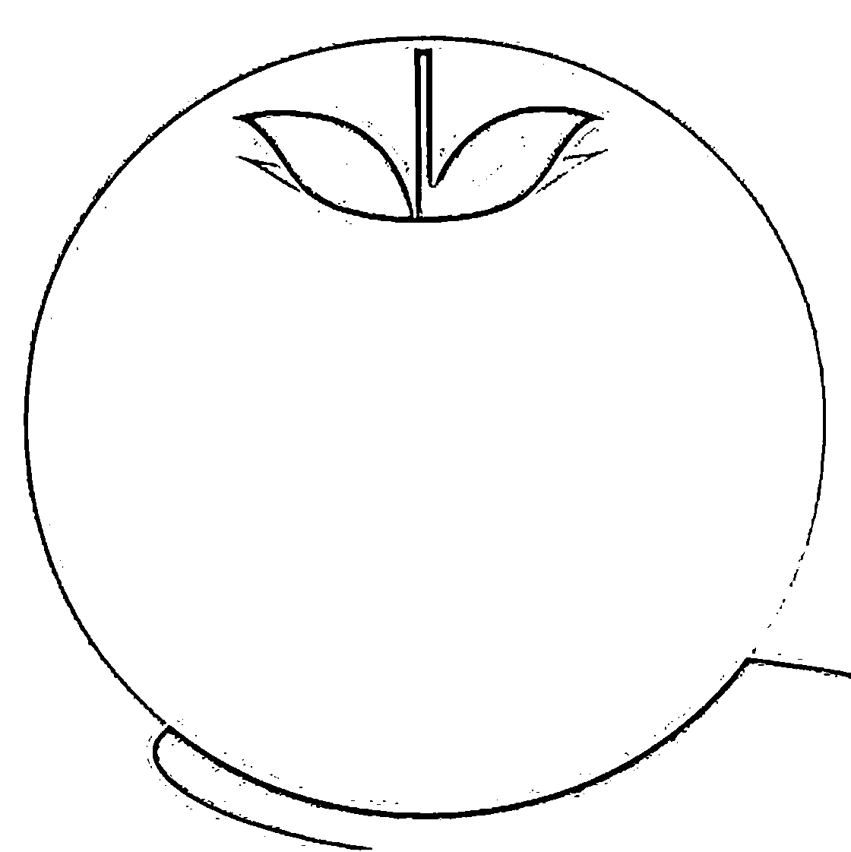

تتبع وتلوين
برتقال
الفواكه

Slide 8
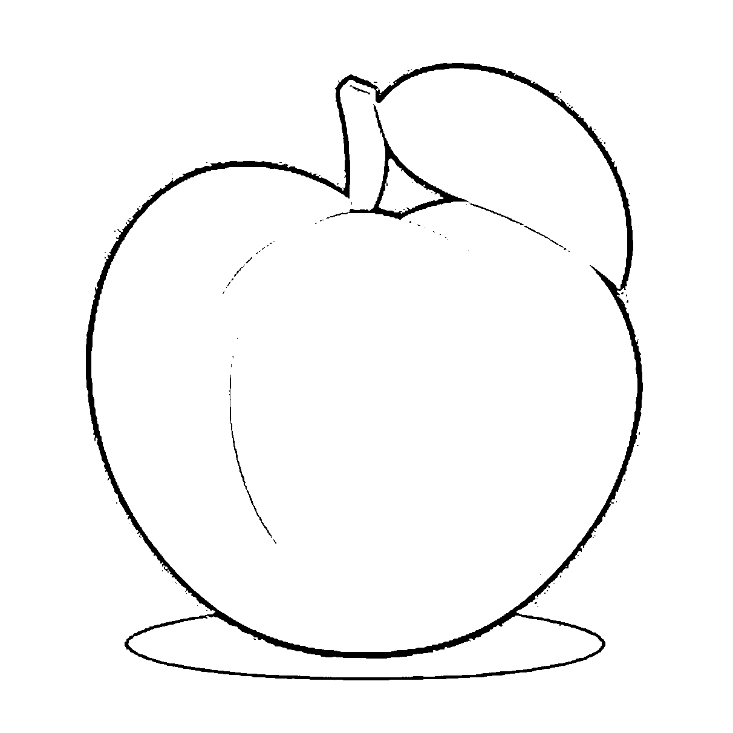

تتبع وتلوين
خوخ
الفواكه

Slide 9
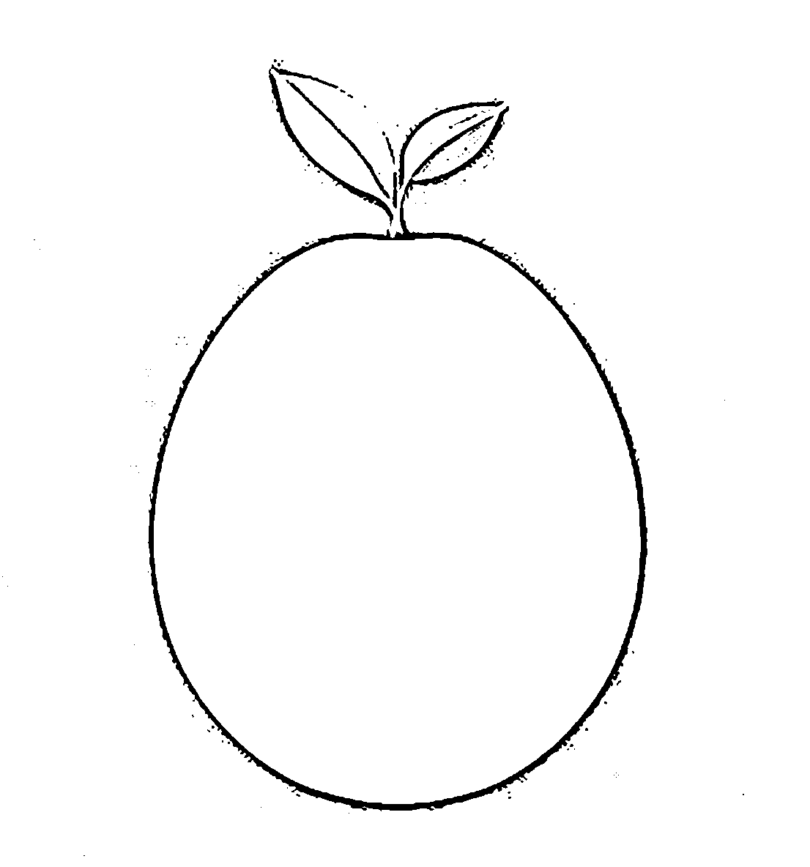

تتبع وتلوين
الفواكه
مانجو

Slide 10
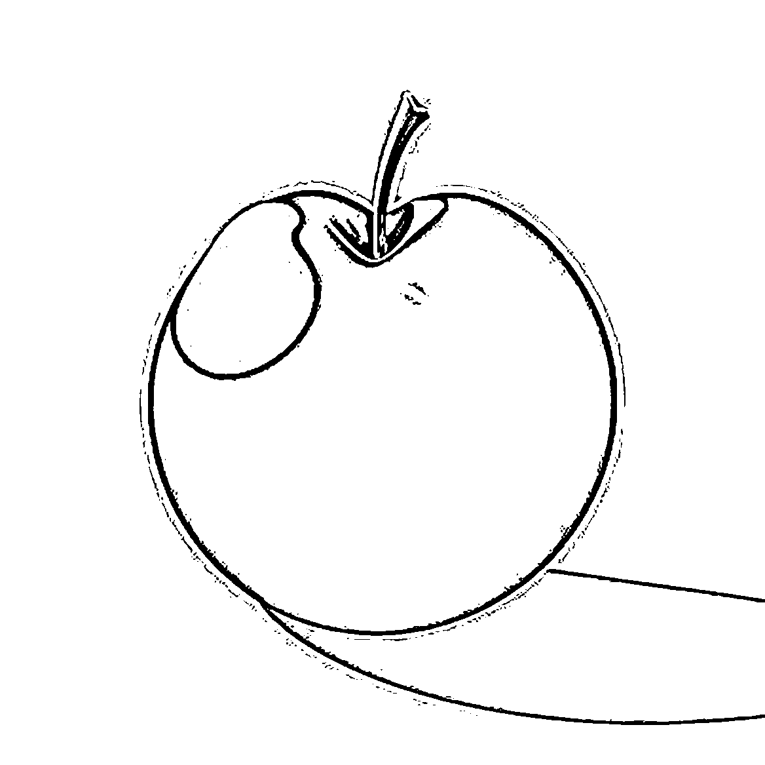

تتبع وتلوين
الفواكه
برقوق

Slide 11
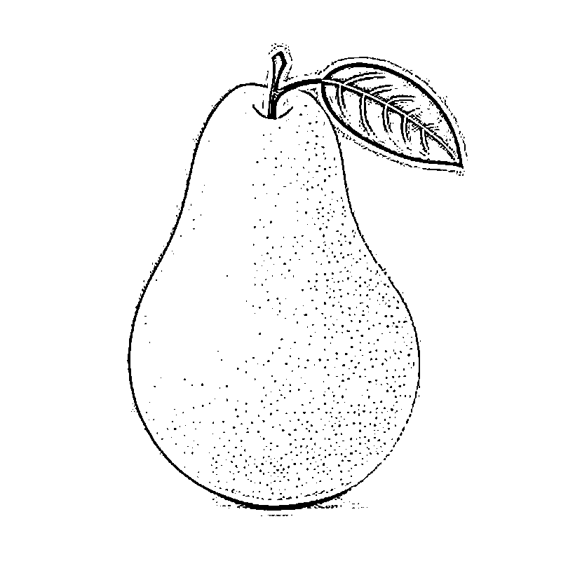

تتبع وتلوين
الفواكه
كمثرى

Slide 12
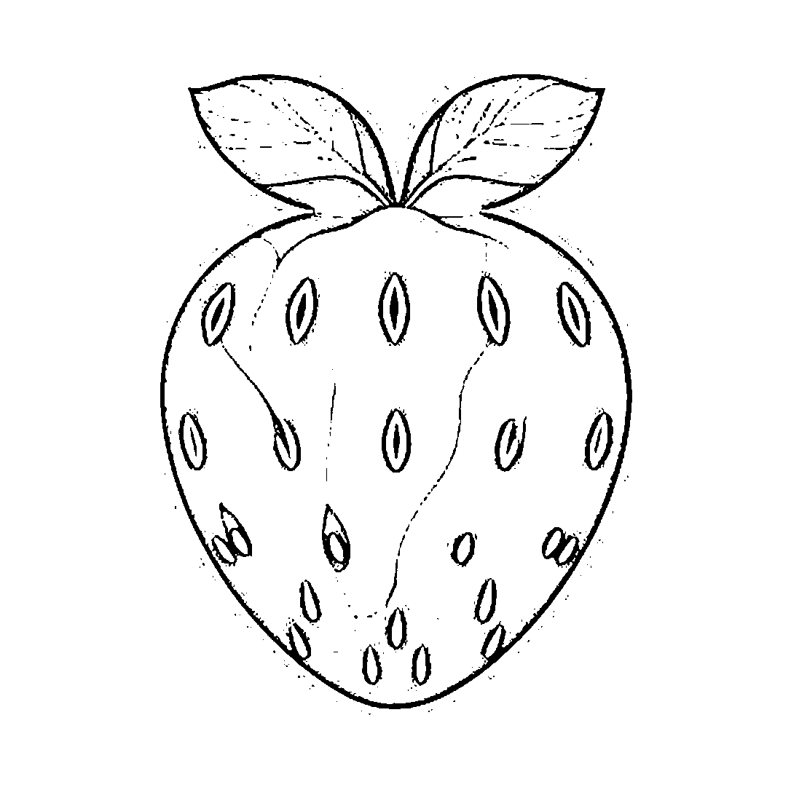
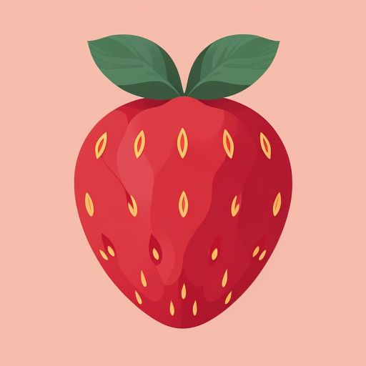
تتبع وتلوين
فراولة
الفواكه

Slide 13
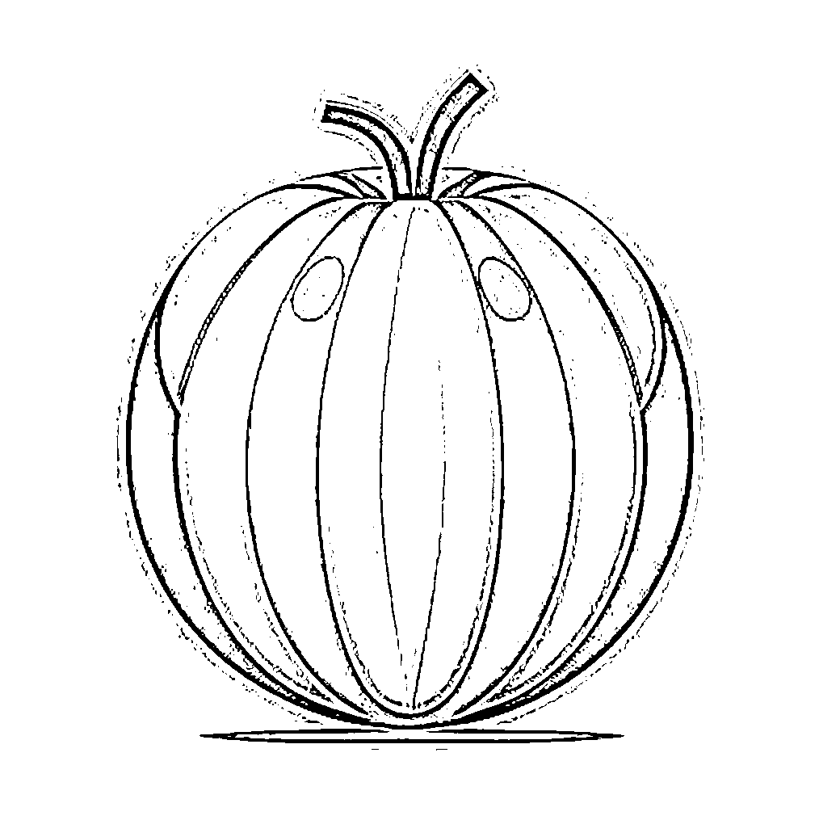

تتبع وتلوين
بطيخ
الفواكه

Slide 14
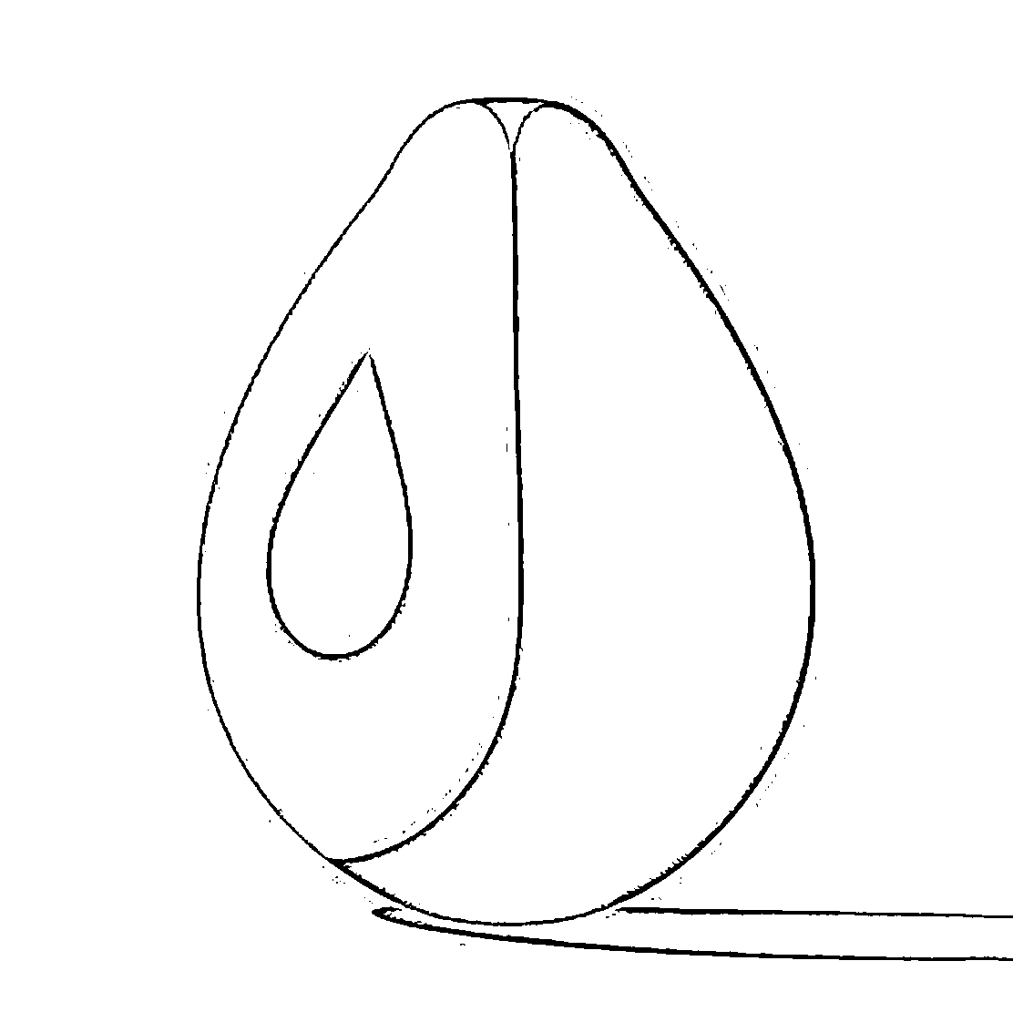
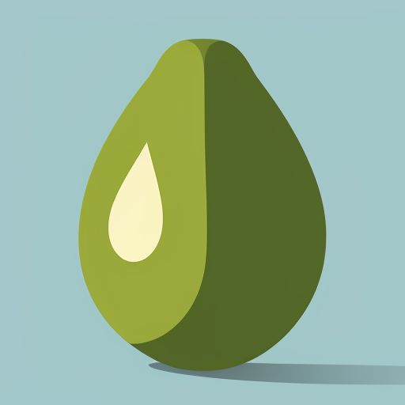
تتبع وتلوين
الفواكه
أفوكادو

Slide 15
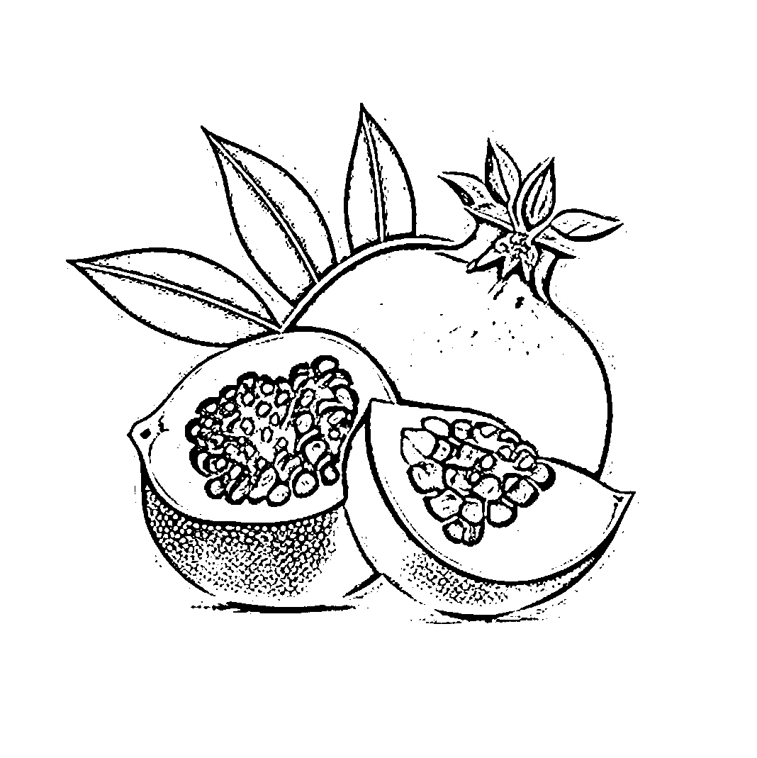
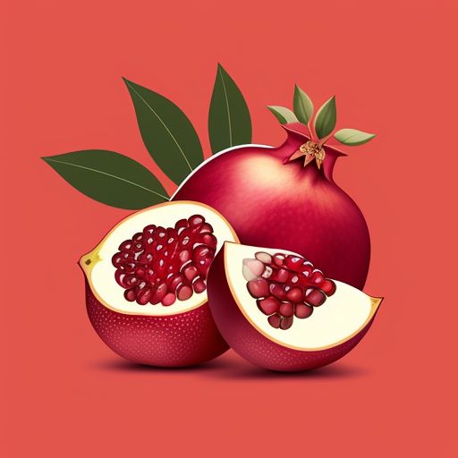

تتبع وتلوين
الفواكه
رمان

Slide 16
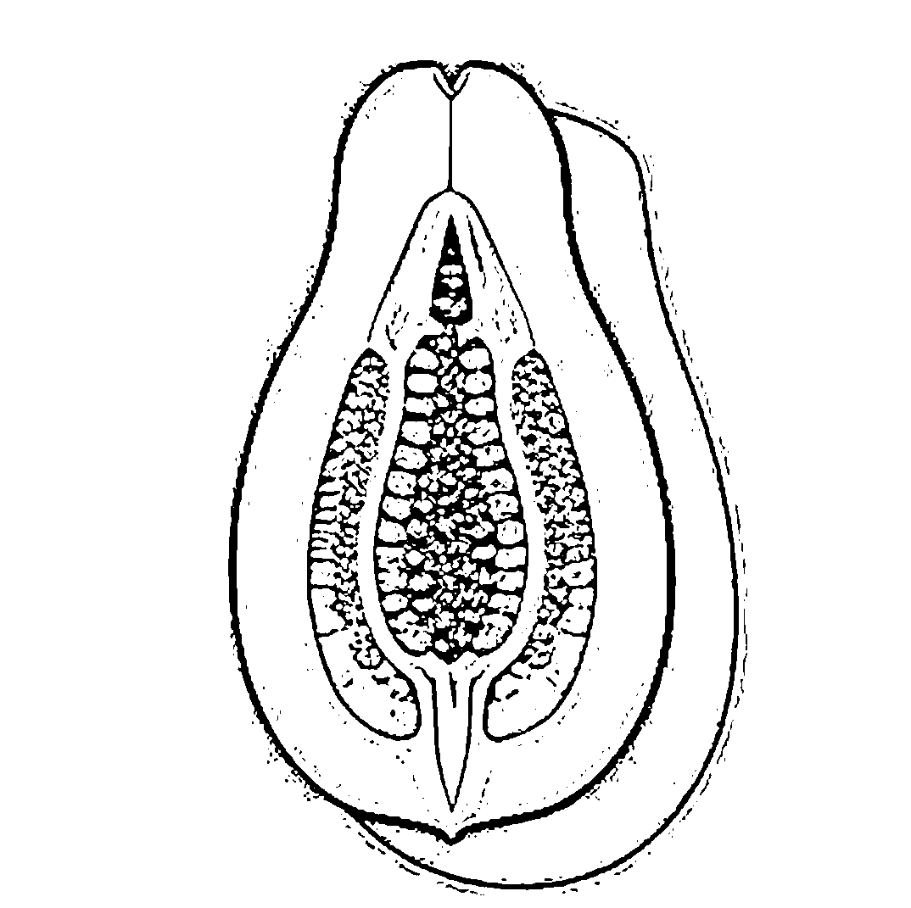
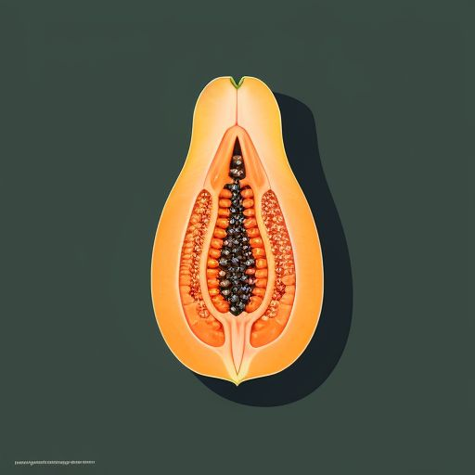
Trace & Color
Fruits
بابايا

